Slide 1
最优化导论
于长永
2019,06,03

Slide 2
outline
单纯形法
利用行变换求解线性方程组
增广矩阵的规范性
更新增广矩阵

Slide 3

初等变换矩阵
第一类初等矩阵
交换单位矩阵的两行。
$E^{−1}=E$

Slide 4

初等变换矩阵
第二类初等矩阵
将单位矩阵的某行乘上一个非零实数。
$E^{−1}$

Slide 5

初等变换矩阵
定理16.1
矩阵$A∈ℝ^{n×n}$是非奇异（可逆）的，当且仅当存在初等矩阵$E_{i},i=1,2,…,t$时，$E_{t}{…E}_{2}E_{1}A=I$成立。

Slide 6

求矩阵的逆
$\left[\begin{matrix}A & I\end{matrix}\right]$
对上面的矩阵进行初等行变换
$E_{t}{…E}_{2}E_{1}\left[\begin{matrix}A & I\end{matrix}\right]=\left[\begin{matrix}I & B\end{matrix}\right]$
${B=E}_{t}{…E}_{2}E_{1}=A^{−1}$

Slide 7
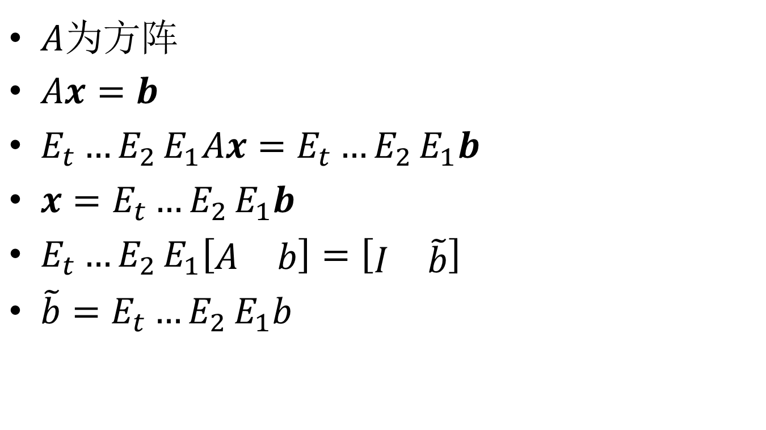
利用初等行变换求解线性方程组
$A$为方阵
$Ax=b$
$E_{t}{…E}_{2}E_{1}Ax=E_{t}{…E}_{2}E_{1}b$
$x=E_{t}{…E}_{2}E_{1}b$
$E_{t}{…E}_{2}E_{1}\left[\begin{matrix}A & b\end{matrix}\right]=\left[\begin{matrix}I & \tilde{b}\end{matrix}\right]$
$\tilde{b}=E_{t}{…E}_{2}E_{1}b$

Slide 8
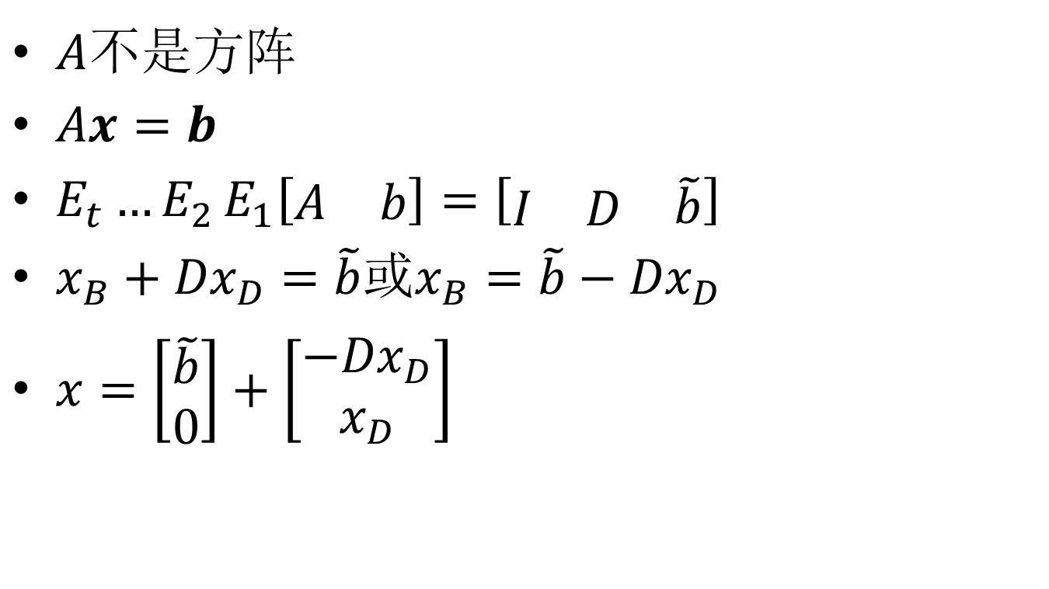
利用初等行变换求解线性方程组
$A$不是方阵
$Ax=b$
$E_{t}{…E}_{2}E_{1}\left[\begin{matrix}A & b\end{matrix}\right]=\left[\begin{matrix}\begin{matrix}I & D\end{matrix} & \tilde{b}\end{matrix}\right]$
$x_{B}+{Dx}_{D}=\tilde{b}$或$x_{B}=\tilde{b}−{Dx}_{D}$
$x=\left[\begin{matrix}\tilde{b} \\ 0\end{matrix}\right]+\left[\begin{matrix}−{Dx}_{D} \\ x_{D}\end{matrix}\right]$

Slide 9
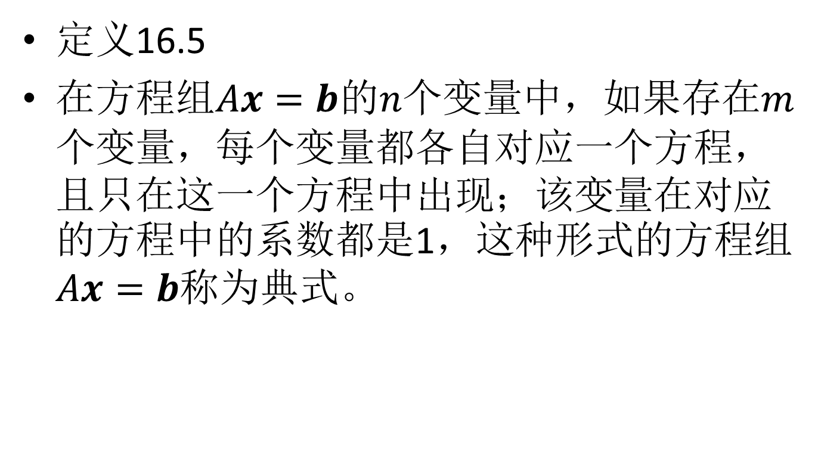
增广矩阵的规范形
定义16.5
在方程组$Ax=b$的$n$个变量中，如果存在$m$个变量，每个变量都各自对应一个方程，且只在这一个方程中出现；该变量在对应的方程中的系数都是1，这种形式的方程组$Ax=b$称为典式。

Slide 10
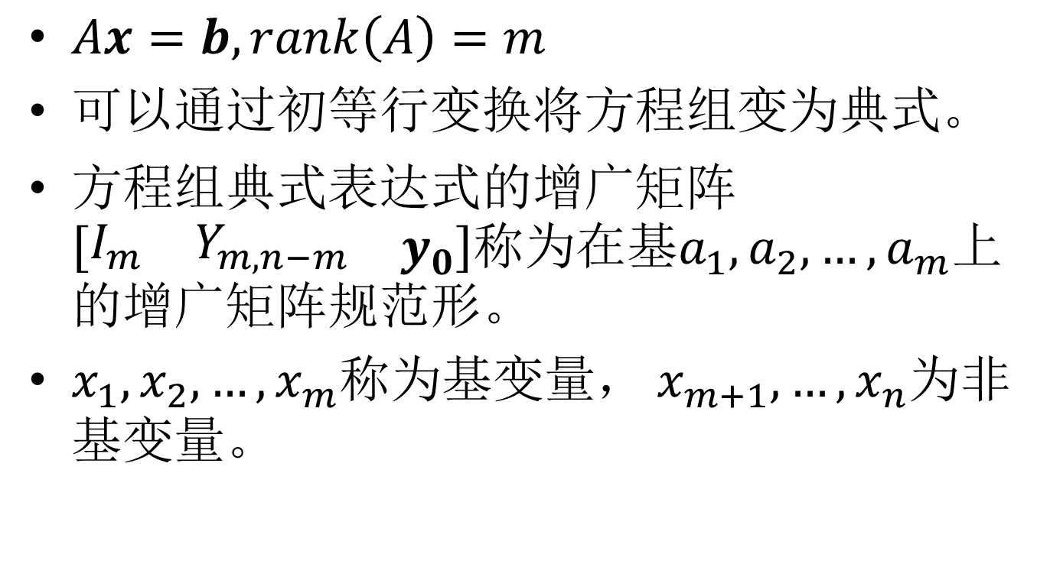
增广矩阵的规范形
$Ax=b, rank\left(A\right)=m$
可以通过初等行变换将方程组变为典式。
方程组典式表达式的增广矩阵$\left[\begin{matrix}\begin{matrix}I_{m} & Y_{m,n−m}\end{matrix} & y_{0}\end{matrix}\right]$称为在基$a_{1},a_{2},…,a_{m}$上的增广矩阵规范形。
$x_{1},x_{2},…,x_{m}$称为基变量， $x_{m+1}, …,x_{n}$为非基变量。

Slide 11
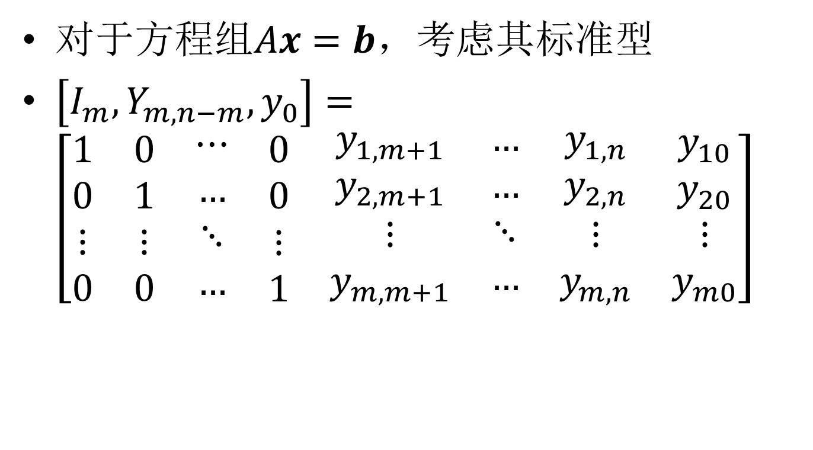
增广矩阵的规范形
对于$方程组Ax=b$，考虑其标准型
$\left[I_{m},Y_{m,n−m},y_{0}\right]=\left[\begin{matrix}\begin{matrix}\begin{matrix}\begin{aligned}1 \\ 0 \\ ⋮ \\ 0\end{aligned} & \begin{aligned}0 \\ 1 \\ ⋮ \\ 0\end{aligned} & \begin{aligned}⋯ \\ … \\ ⋱ \\ …\end{aligned}\end{matrix} & \begin{matrix}\begin{aligned}0 \\ 0 \\ ⋮ \\ 1\end{aligned} & \begin{aligned}y_{1,m+1} \\ y_{2,m+1} \\ ⋮ \\ y_{m,m+1}\end{aligned} & \begin{aligned}… \\ … \\ ⋱ \\ …\end{aligned}\end{matrix}\end{matrix} & \begin{matrix}\begin{aligned}y_{1,n} \\ y_{2,n} \\ ⋮ \\ y_{m,n}\end{aligned} & \begin{aligned}y_{10} \\ y_{20} \\ ⋮ \\ y_{m0}\end{aligned}\end{matrix}\end{matrix}\right]$

Slide 12
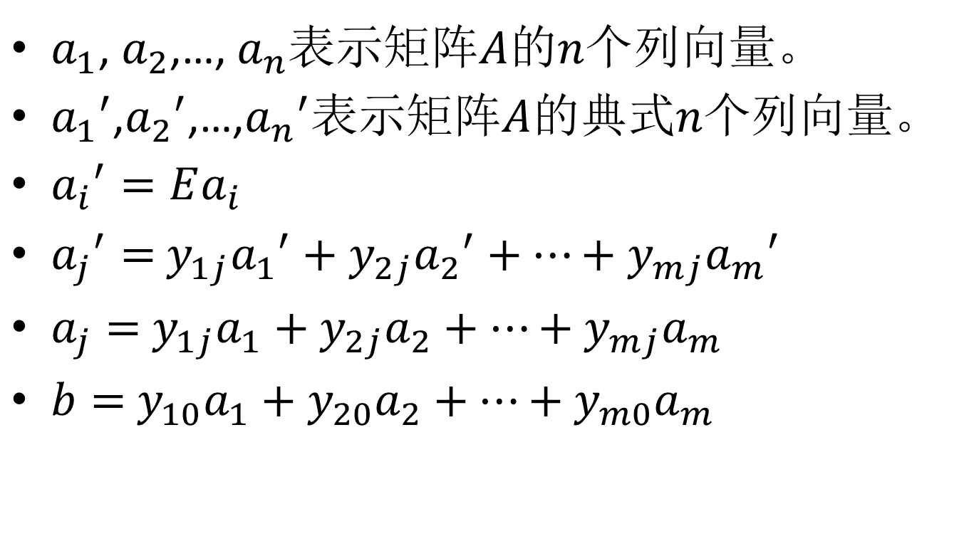
增广矩阵的规范形
$a_{1}$, $a_{2}$,…, $a_{n}$表示矩阵$A$的$n$个列向量。
${a_{1}}^{′}$,${a_{2}}^{′}$,…,${a_{n}}^{′}$表示矩阵$A$的典式$n$个列向量。
${a_{i}}^{′}=Ea_{i}$
${a_{j}}^{′}=$ $y_{1j}{a_{1}}^{′}+y_{2j}{a_{2}}^{′}+…+y_{mj}{a_{m}}^{′}$
$a_{j}=$ $y_{1j}a_{1}+y_{2j}a_{2}+…+y_{mj}a_{m}$
$b=$ $y_{10}a_{1}+y_{20}a_{2}+…+y_{m0}a_{m}$

Slide 13
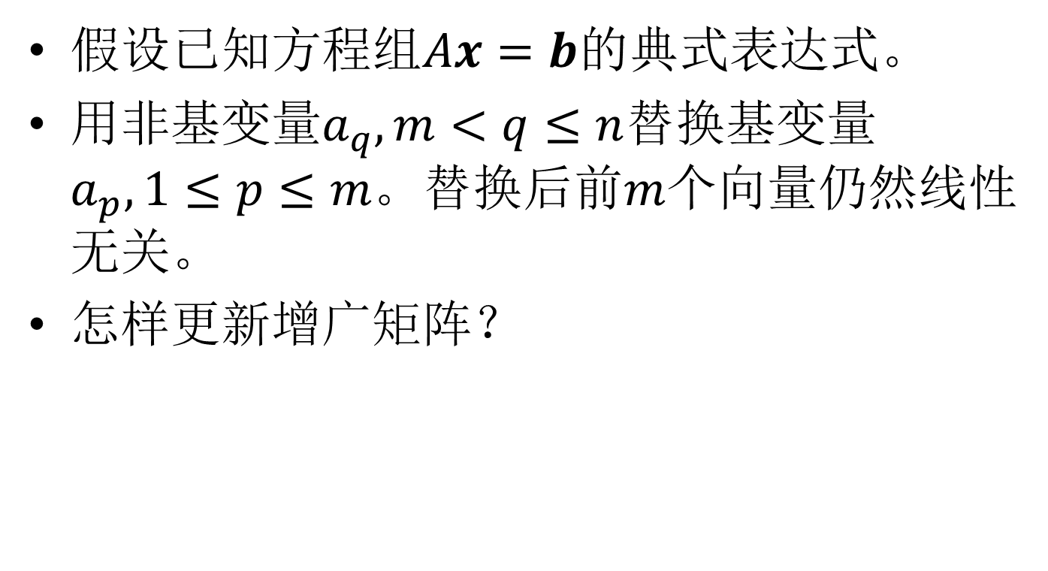
更新增广矩阵
假设已知方程组$Ax=b$的典式表达式。
用非基变量$a_{q},m<q≤n$替换基变量$a_{p},1≤p≤m$。替换后前$m$个向量仍然线性无关。
怎样更新增广矩阵？

Slide 14

更新增广矩阵
$a_{q}=\sum_{i=1}^{m}{y_{iq}a_{i}}=\sum_{\begin{aligned}i=1 \\ i≠p\end{aligned}}^{m}{y_{iq}a_{i}}+y_{pq}a_{p}$
$y_{pq}≠0$当且仅当$a_{1},…,a_{p−1},a_{q},a_{p+1},…,a_{m}$线性无关。（证明）

Slide 15
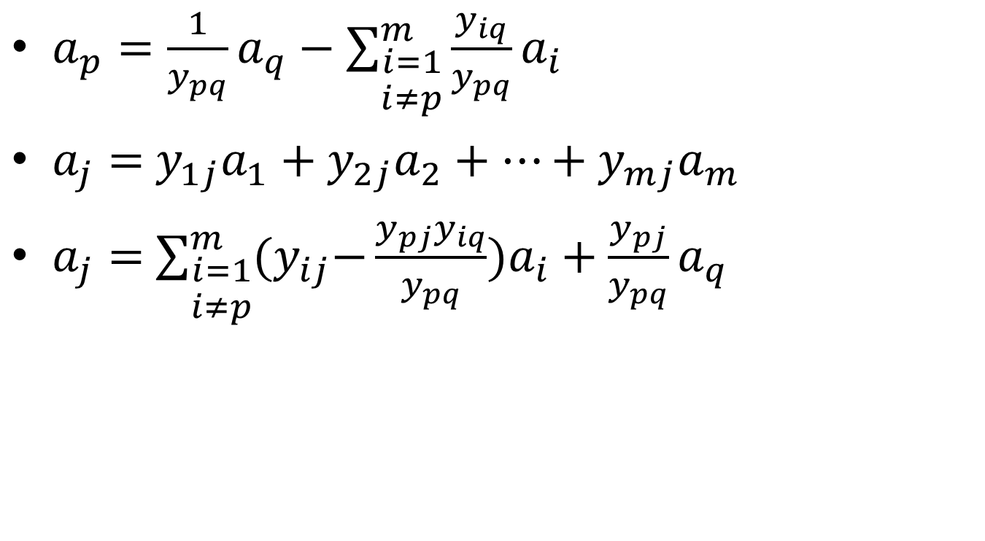
更新增广矩阵
$a_{p}=\frac{1}{y_{pq}}a_{q}−\sum_{\begin{aligned}i=1 \\ i≠p\end{aligned}}^{m}{\frac{y_{iq}}{y_{pq}}a_{i}}$
$a_{j}=$ $y_{1j}a_{1}+y_{2j}a_{2}+…+y_{mj}a_{m}$
$a_{j}=$ $\sum_{\begin{aligned}i=1 \\ i≠p\end{aligned}}^{m}{{(y}_{ij}−\frac{y_{pj}y_{iq}}{y_{pq}})a_{i}}+\frac{y_{pj}}{y_{pq}}a_{q}$

Slide 16

更新增广矩阵
用${y_{ij}}^{′}表示新的增广矩阵中的元素$
${y_{ij}}^{′}=y_{ij}−\frac{y_{pj}y_{iq}}{y_{pq}}，i≠p$
${y_{pj}}^{′}=\frac{y_{pj}}{y_{pq}}，i=p$

Slide 17
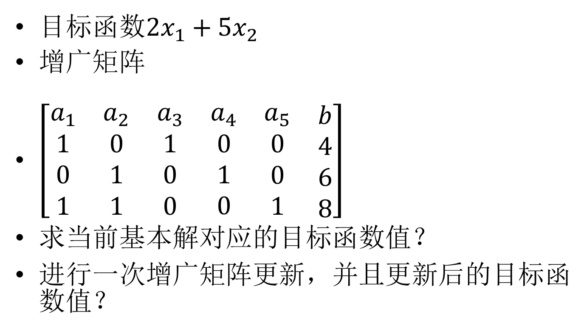
课堂作业
目标函数${2x}_{1}+{5x}_{2}$
增广矩阵
$\left[\begin{matrix}\begin{matrix}\begin{aligned}a_{1} \\ 1 \\ 0 \\ 1\end{aligned} & \begin{aligned}a_{2} \\ 0 \\ 1 \\ 1\end{aligned}\end{matrix} & \begin{matrix}\begin{aligned}a_{3} \\ 1 \\ 0 \\ 0\end{aligned} & \begin{aligned}a_{4} \\ 0 \\ 1 \\ 0\end{aligned}\end{matrix} & \begin{matrix}\begin{aligned}a_{5} \\ 0 \\ 0 \\ 1\end{aligned} & \begin{aligned}b \\ 4 \\ 6 \\ 8\end{aligned}\end{matrix}\end{matrix}\right]$
求当前基本解对应的目标函数值？
进行一次增广矩阵更新，并且更新后的目标函数值？

